Slide 1
Chap01. 데이터베이스
01-1 데이터와 데이터베이스, DBMS
01-2 데이터 모델
01-3 관계형 데이터베이스와 SQL

Slide 2
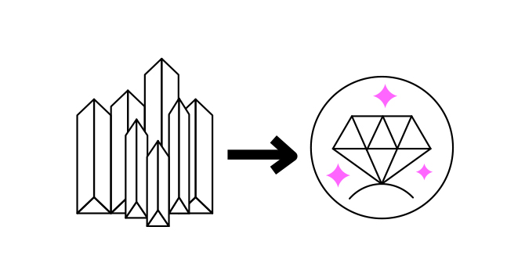




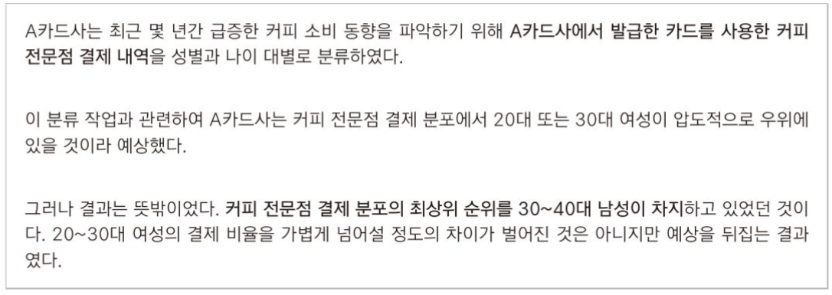
01-1 데이터와 데이터베이스, DBMS
데이터와 정보
데이터(data)
정보(information)

Slide 3
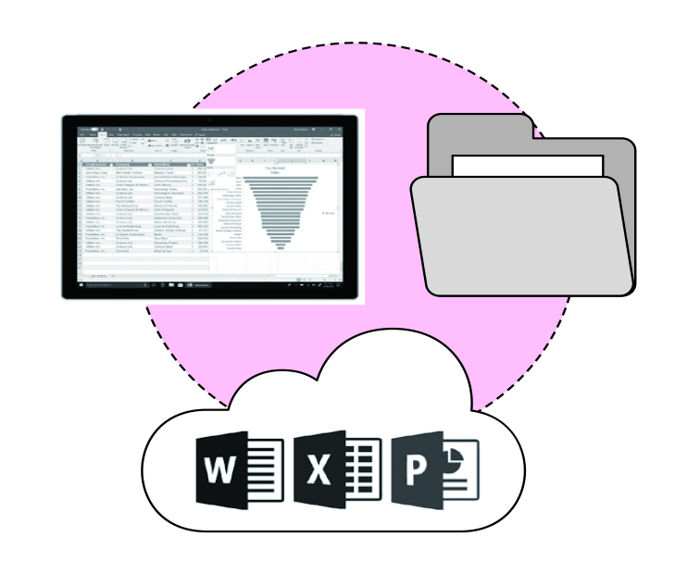
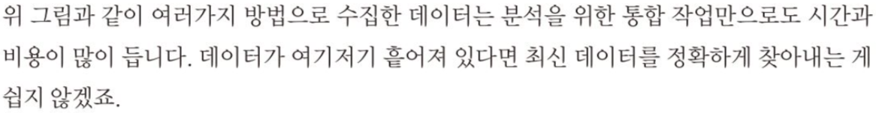

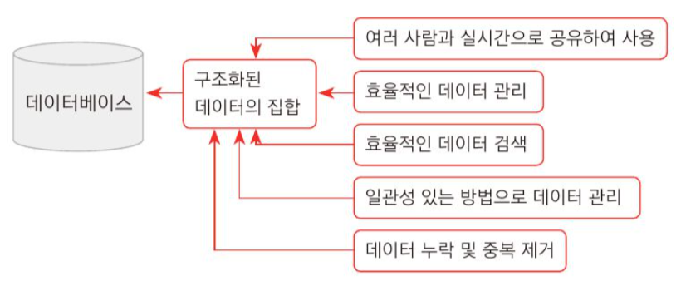
01-1 데이터와 데이터베이스, DBMS
데이터를 저장하는 여러가지 방법

Slide 4
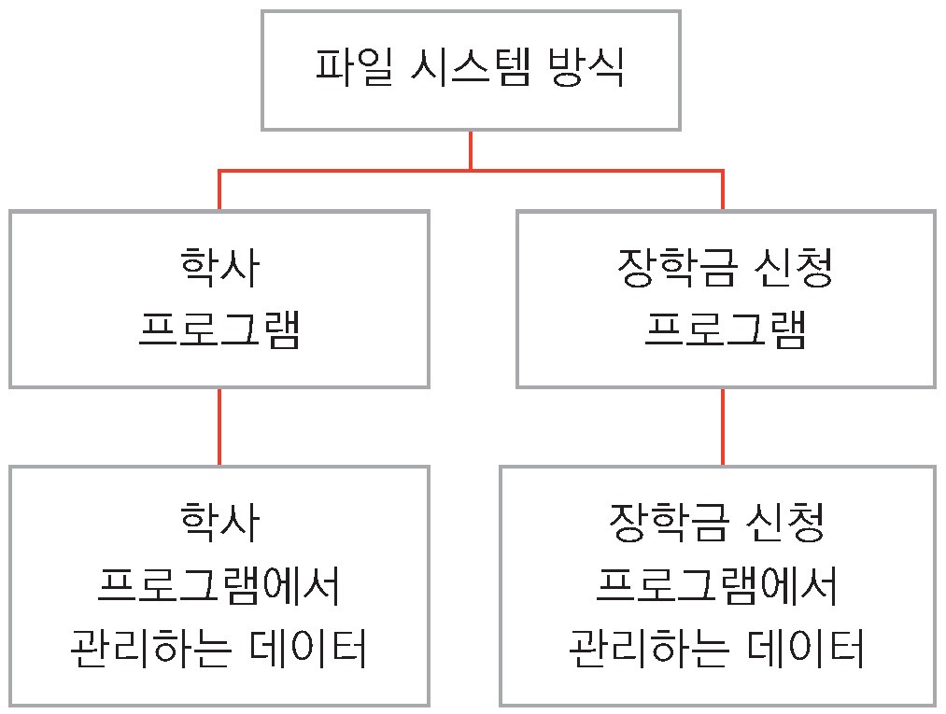
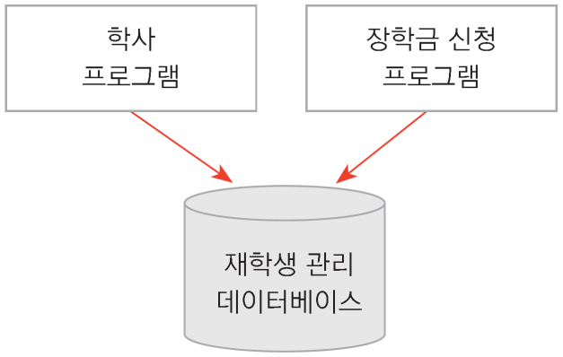

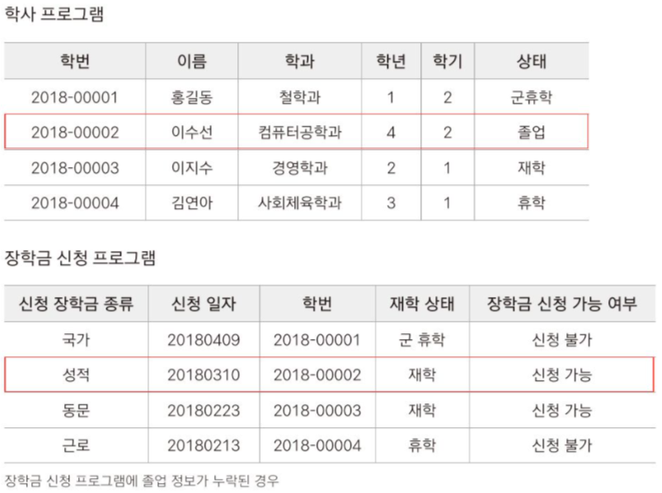
01-1 데이터와 데이터베이스, DBMS
파일 시스템 VS DBMS

Slide 5
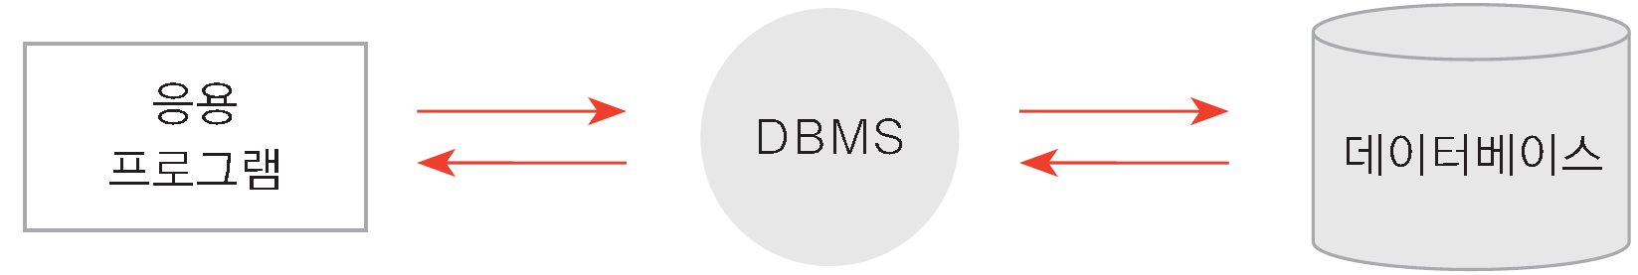
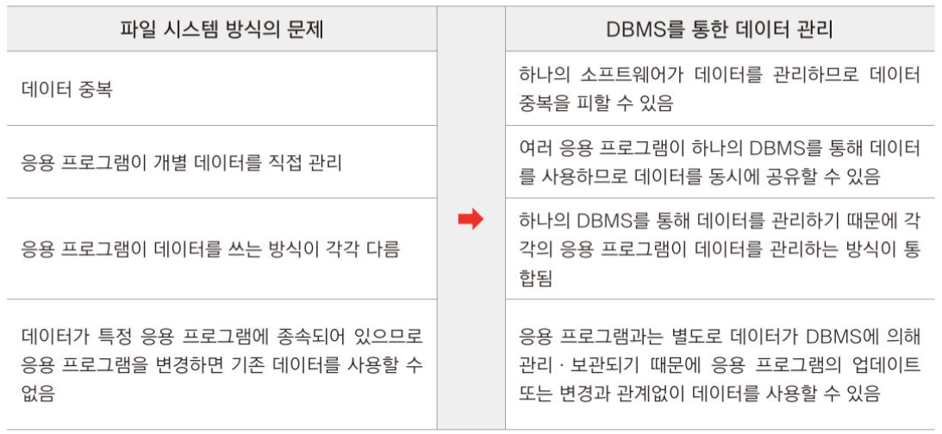
01-1 데이터와 데이터베이스, DBMS
DBMS를 통한 데이터 관리
데이터의 접근ㆍ관리 등의 업무를 DBMS가 전담

Slide 6
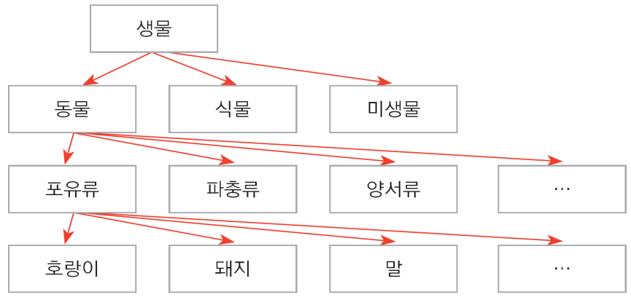
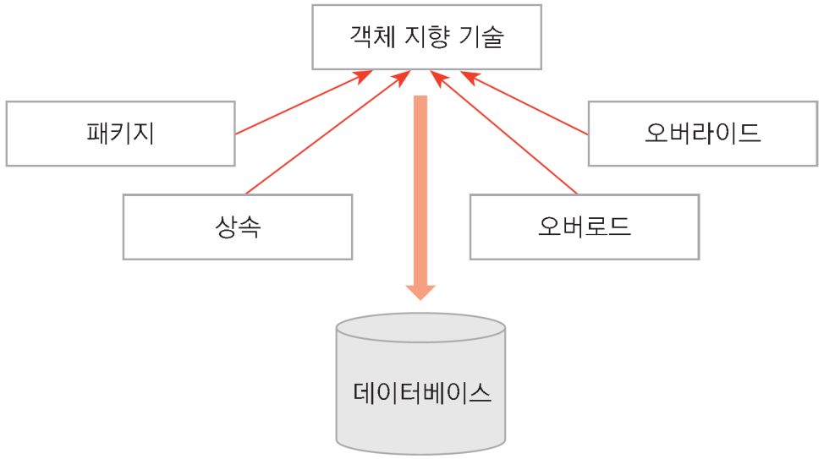
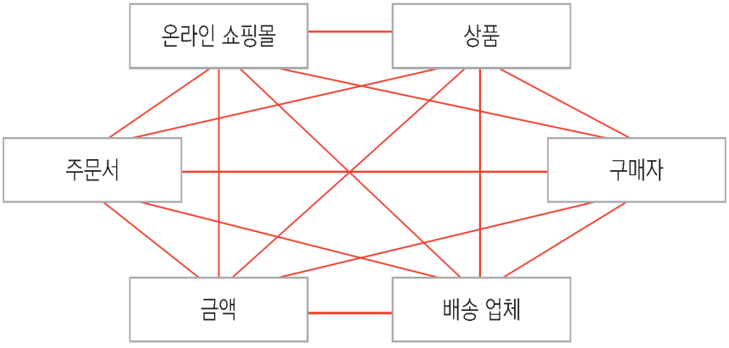
01-2 데이터 모델
계층형 vs 네트워크형 vs 객체지향형 데이터 모델
계층형 데이터 모델
객체지향형 데이터 모델
네트워크형 데이터 모델

Slide 7
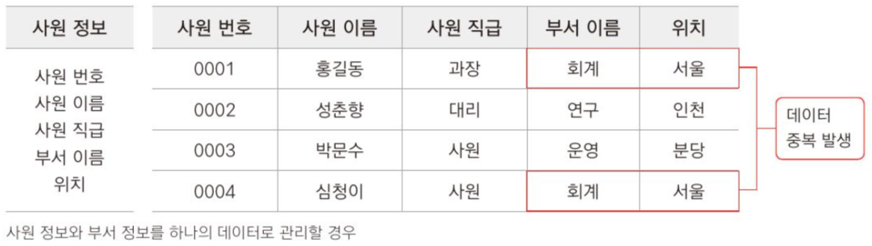
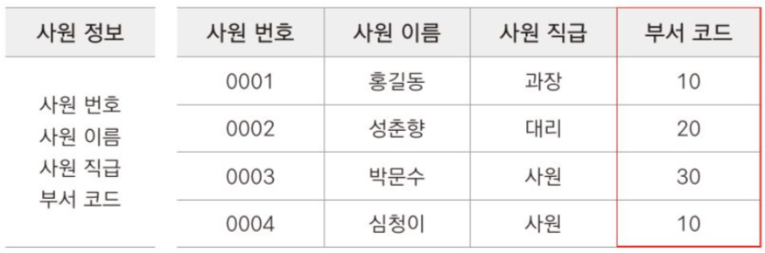
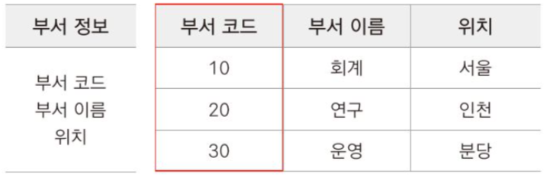
01-2 데이터 모델
관계형 데이터 모델

Slide 8
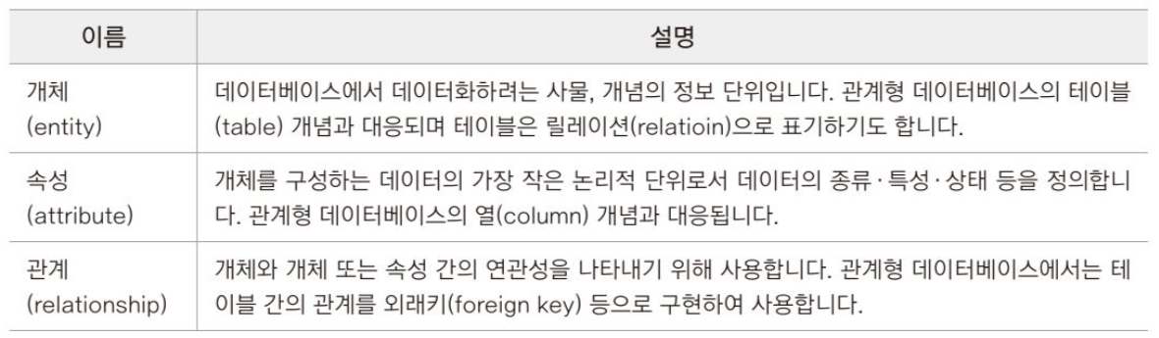
01-2 데이터 모델
관계형 데이터 모델
개체(entity), 속성(attribute), 관계(relationship)
객체(entity)
속성(attribute)
관계(relationship)

Slide 9
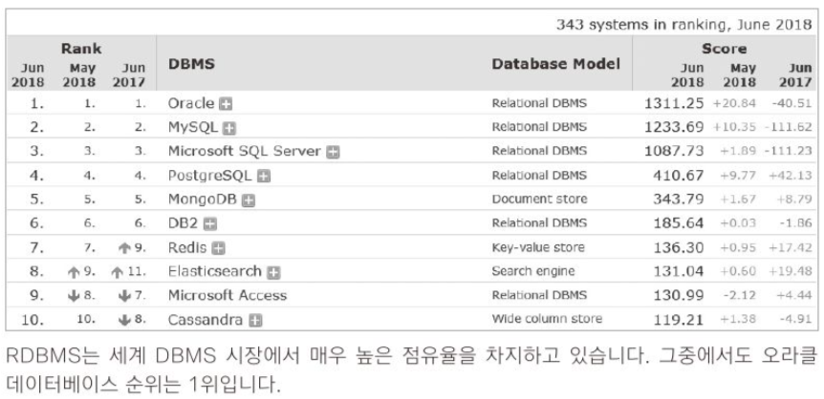
01-3 관계형 데이터베이스와 SQL
관계형 데이터베이스란?
관계형 데이터 모델
RDBMS(Relational Database Management System)
Oracle, MS-SQL, MySQL, MariaDB, PostgreSQL, DB2, etc…

Slide 10
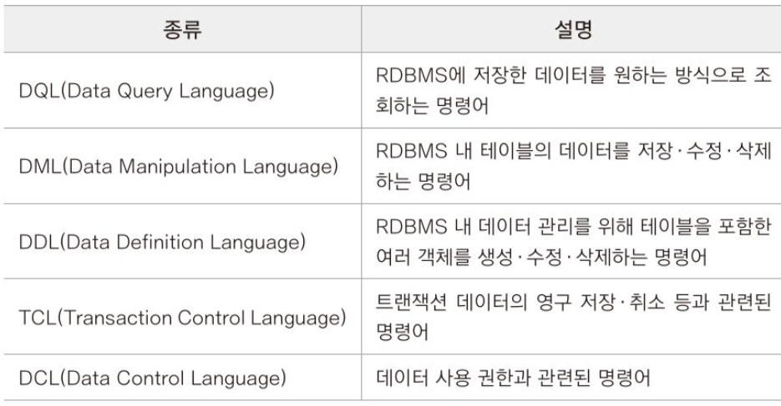
01-3 관계형 데이터베이스와 SQL
SQL이란?
Structured Query Language
DQL(Data Query Language)
DML(Data Manipulation Language)
DDL(Data Definition Language)
TCL(Transaction Control Language)
DCL(Data Control Language)

